Slide 1
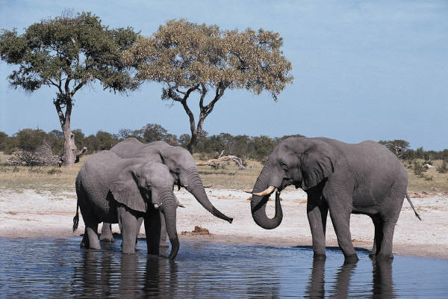
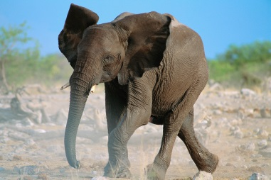
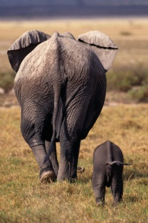

92.1 Shoda přísudku s podmětem - několikanásobný podmět
Elektronická učebnice - I. stupeň Základní škola Děčín VI, Na Stráni 879/2 – příspěvková organizace Český jazyk a literatura
Slon, slonice a slůně se vydali k napajedlu.
Autor: Mgr. Andrea Fibichová
Notes:
Víte, kdo způsobuje angínu, chřipku, nebo neštovice?

Slide 2

92.2 Co už víš?
Elektronická učebnice - I. stupeň Základní škola Děčín VI, Na Stráni 879/2 – příspěvková organizace Český jazyk a literatura
Slon, slonice a slůně se vydali k napajedlu.
Kdo, co? se vydali k napajedlu?
Slon, slonice a slůně + se vydali = základní skladební dvojice
Co dělali slon, slonice a slůně?

Slide 3
92.3 Jaké si řekneme nové termíny a názvy?
Elektronická učebnice - I. stupeň Základní škola Děčín VI, Na Stráni 879/2 – příspěvková organizace Český jazyk a literatura
Podmět několikanásobný
Slon, slonice a slůně
Skládá se ze dvou nebo více podstatných jmen nebo zájmen v 1. pádě.
Jsou-li všechny členy několikanásobného podmětu rodu:
mužského životného – napíšeme v koncovce příčestí minulého
-i
Zedníci a tesaři postavil - dům.
mužského neživotného nebo ženského – napíšeme v koncovce příčestí minulého
-y
Princezny a královny tančil -.
Smrky a modříny se polámal -.
středního v č. mn. – napíšeme v koncovce příčestí minulého
-a
Housata a kachňata se vylíhl -.

Slide 4
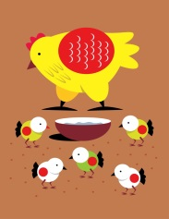
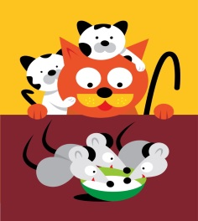
92.4 Co si řekneme nového?
Elektronická učebnice - I. stupeň Základní škola Děčín VI, Na Stráni 879/2 – příspěvková organizace Český jazyk a literatura
Je-li alespoň jeden člen několikanásobného podmětu rodu MUŽSKÉHO ŽIVOTNÉHO
Kohouti, slepice a kuřata zobal- zrní.
Psi a kočky se honil- po dvoře.
-i
Není-li ani jeden z členů několikanásobného podmětu rodu MUŽSKÉHO ŽIVOTNÉHO
(a nejsou-li všechny rodu středního v mn. č.)
Kočky a koťata mňoukal-.
Kapusta, zelí a květák dozrával-.
-y

Slide 5

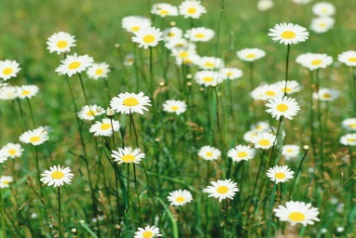
92.5 Procvičení a příklady
Elektronická učebnice - I. stupeň Základní škola Děčín VI, Na Stráni 879/2 – příspěvková organizace Český jazyk a literatura
Doplňte správné koncovky.
1.Káčata a housata plaval- na řece.
2.Muži a chlapci hrál- fotbal.
3.Traktory a kombajny pracoval- na poli.
4. Sedmikrásky a pampelišky vykvetl-.
5.Učitelé a žáci navštívil- divadelní
představení.
6.Topoly a duby byl- pokáceny.
7.Naše hříbata a telata se nedávno narodil-.
1.Lvi, lvice a lvíčata odpočíval- ve stínu
stromů.
2.Na stole ležel- vidličky a nože.
3.V sadu poletoval- sýkorky a kosi.
4.Zákusky a chlebíčky lákal- návštěvníky.
5.Rýče, lopaty a motyčky byl- uklizeny.
6. Vrabci a jejich mláďata byl- na střeše.
7.Kobyly a hříbata se pásl- na louce.

Slide 6

92.6 Něco navíc pro šikovné
Elektronická učebnice - I. stupeň Základní škola Děčín VI, Na Stráni 879/2 – příspěvková organizace Český jazyk a literatura
Přiřaď vhodná příčestí z nabídky, doplň koncovku.
1.Šroubky a matičky se _________________.
2.Parníky a plachetnice _________________.
3.Keře a stromy se ve větru _____________.
4.Žáci a žákyně se _____________________.
5. Rodiče a děti ______________představení.
6.Matky a dcery _______________________.
7.___________k nám Mikuláš, anděl a dva
čerti.
8. Mrkev, celer a petržel _________________.
hlásil- rozsypal-
odplul- nakupoval-
přišl-
dozrál-
ohýbal- sledoval-

Slide 7
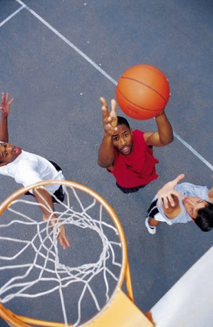
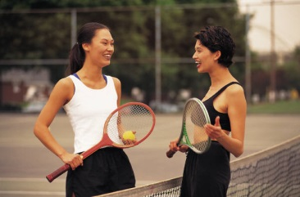
92.7 CLIL
Elektronická učebnice - I. stupeň Základní škola Děčín VI, Na Stráni 879/2 – příspěvková organizace Český jazyk a literatura
česká věta
anglická věta
Otec a syn hráli fotbal.
Boys and girls played basketball.
Anna a Lucie hrály tenis.
Father and son played football.
Chlapci a děvčata hráli basketbal.
Anna and Lucy played tennis.
Spoj věty.

Slide 8
92.8 Test znalostí
Elektronická učebnice - I. stupeň Základní škola Děčín VI, Na Stráni 879/2 – příspěvková organizace Český jazyk a literatura
Podmět a přísudek tvoří? základ souvětí zakládající členy základní skladební dvojici d) vedlejší skladební dvojici | 3. Jsou-li všechny členy několikanásobného podmětu rodu mužského životného? a) napíšeme v koncovce příčestí minulého –i b) napíšeme -a c) napíšeme -y d) napíšeme – i nebo – y
Několikanásobný podmět je tvořen? a) jedním podstatným jm. v 1. pádě b) dvěma a více pod. jm. nebo zájmeny v 1. pádě c) pouze zájmeny v 1. pádě d) pouze číslovkami v 1. pádě | 4. Jsou-li všechny členy několikanásobného podmětu rodu středního v mn.č.? a) napíšeme v koncovce příčestí minulého –a b) napíšeme –i c) napíšeme –y d) napíšeme –i nebo –a
Správné odpovědi:
c
b
a
a
Test na známku

Slide 9
Elektronická učebnice - I. stupeň Základní škola Děčín VI, Na Stráni 879/2 – příspěvková organizace Český jazyk a literatura
92.9 Použité zdroje, citace
Obrázky z databáze Klipart
Český jazyk pro 5. ročník, Horáčková M., Alter, 2010.
Shoda přísudku s podmětem, Polnická M., Nová škola Brno, 1992.

Slide 10
Elektronická učebnice - I. stupeň Základní škola Děčín VI, Na Stráni 879/2 – příspěvková organizace Český jazyk a literatura
92.10 Anotace
Autor | Mgr. Andrea Fibichová
Období | 01 – 06/2013
Ročník | 5. ročník
Klíčová slova | Shoda, přísudek, příčestí minulé, několikanásobný podmět
Anotace | Prezentace popisuje pravidla psaní koncovek v příčestí minulém v případě několikanásobného podmětu.

